Slide 1

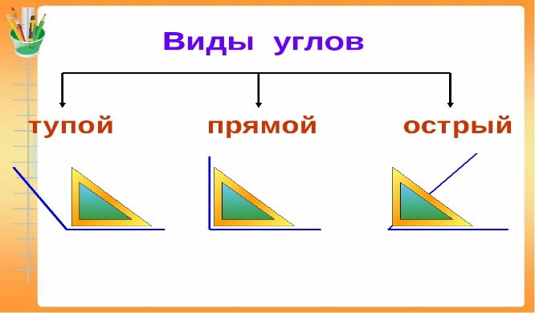
МАТЕМАТИКА
5
КЛАСС
Тема:
УГЛЫ

Slide 2
ПРОВЕРКА САМОСТОЯТЕЛЬНОЙ РАБОТЫ
505. Для приготовления бетонной смеси 2 части цемента смешивают с 3 частями песка. Сколько килограммов песка и сколько килограммов цемента нужно для приготовления 60 кг бетонной смеси?
Ответ: 24 кг цемента и 36 кг песка
506.Найдите неизвестную величину, используя формулу пройденного расстояния: а) S = 180 км, t = 9 часов, v -? б) S = 121 км, v = 11 км/ч, t - ?
Ответ: а) V = 20 км/ч б) t = 11 ч
507. Найдите неизвестную величину, используя формулу объема выполненной работы: а) А = 180, N = 18 в день, t -? б) А = 240, t = 15 дней, N -? Ответ: а) t = 10 дней б) N = 16
511. Одна сторона прямоугольника равна 108 см, а другая сторона в 4 раза короче ее. Найдите периметр и площадь прямоугольника.
Ответ: Р = 270 см, S = 2916 см²

Slide 3
ОБОГАЩАЕМ ЗНАНИЯ
А
О
или ∠ВОА

Slide 4
ОБОГАЩАЕМ ЗНАНИЯ
Для измерения и построения углов используют транспортир
Угол измеряется в градусах при помощи транспортира
(рис 3.) Внутренняя и внешняя шкалы транспортира делениями разбиваются на 180 дужек. Каждая дужка определяет угол в 1⁰ – градус.

Slide 5
ВИДЫ УГЛОВ
Углы с равными градусными мерами равны. Из двух
углов большим считается тот, градусная мера которого больше
180⁰

Slide 6
РЕШЕНИЕ ЗАДАЧ
519. Назовите углы на рис.15. Определите вершины и стороны углов.
∠ВАС - острый
Вершина: А
Стороны: АВ и АС
∠РQR - тупой
Вершина: Q
Стороны: QP и QR

Slide 7
РЕШЕНИЕ ЗАДАЧ
520. На рис.16 изображены разные положения веера. На каком рис. веер раскрыт а) под самым большим б) под самым маленьким углом?
под самым большим углом на рисунке а под самым маленьким углом на рисунке г

Slide 8
РЕШЕНИЕ ЗАДАЧ
521. Сравните на взгляд между собой углы на рис. 15. Есть ли среди них развернутый или прямой угол?
Развернутого угла нет
Прямой угол есть ∠ YXZ

Slide 9
РЕШЕНИЕ ЗАДАЧ
522. Начертите лучи OA, OB, OC и OD, исходящие из точки О. Выпишите все образованные углы.
B
A
C
Углы:
∠АОВ, ∠АОС,
∠АОD, ∠BOC,
∠BOD, ∠COD.
O
D

Slide 10
РЕШЕНИЕ ЗАДАЧ
523. На рис.17 нарисованы часы. Определите углы между часовой и минутной стрелкой у каждых часов. На каком рис. изображен самый а) большой угол, б) маленький угол? в) на каких рисунках изображены равные углы?
Углы: а)30⁰, б)90⁰, в)180⁰, г)60⁰, д)60⁰, е)120⁰, ж)90⁰
а) самый большой угол на рисунке в - 180⁰
б) самый маленький угол на рисунке а - 30⁰
в) равные углы на рисунках г и д (по 60⁰) ; б и ж(по 90⁰)

Slide 11
РЕШЕНИЕ ЗАДАЧ
528. За какое время минутная стрелка часов повернется на прямой угол? На развернутый угол (рис.19)?
1) минутная стрелка часов повернется на прямой угол за
2) минутная стрелка часов повернется на развёрнутый угол за
15 минут
30 минут

Slide 12
ЗАДАНИЯ ДЛЯ САМОСТОЯТЕЛЬНОЙ РАБОТЫ
530. Обозначьте и запишите все углы на рис. 21.
531. Определите при помощи угольника прямой угол среди углов на рис.21?
532. На сколько градусов поворачивается минутная стрелка за а) 15 минут; б) полчаса; в) 1 час?

